Slide 1

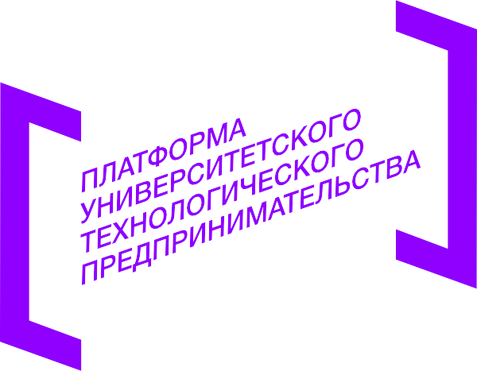


Разработка технологии аддитивного производства лопастей для проходческого агрегата
Бедян Евгений,
s255378@std.novsu.ru,
Новгородский государственный университет

Slide 2

УЧАСТНИКИ КОМАНДЫ
Участники | Роль в команде | Роль в проекте
Ястребов Александр Дмитриевич | Генератор идей, аналитик | Определение идеи и цели проекта
Макбул Ахмед Мохаммед Эльсайед | Аналитик, разработчик, планировщик | Разработка ТЗ
Никифоров Владимир Олегович | Разработчик, координатор | Оформление презентации, доработка ТЗ
Матвеев Максим Николаевич | Оформитель | Оформление презентации
Никитин Иван Александрович | Спикер | Подготовка к выступлению
Матеуш Лукени Умберто Калупе | Генератор идей, разработчик | Анализ рисков
Артамонов Александр Сергеевич | Планировщик, аналитик | Планирование доходов и расходов
Синитёнков Сергей Борисович | Лидер, генератор идей | Обобщение информации, анализ рисков и ограничений

Slide 3
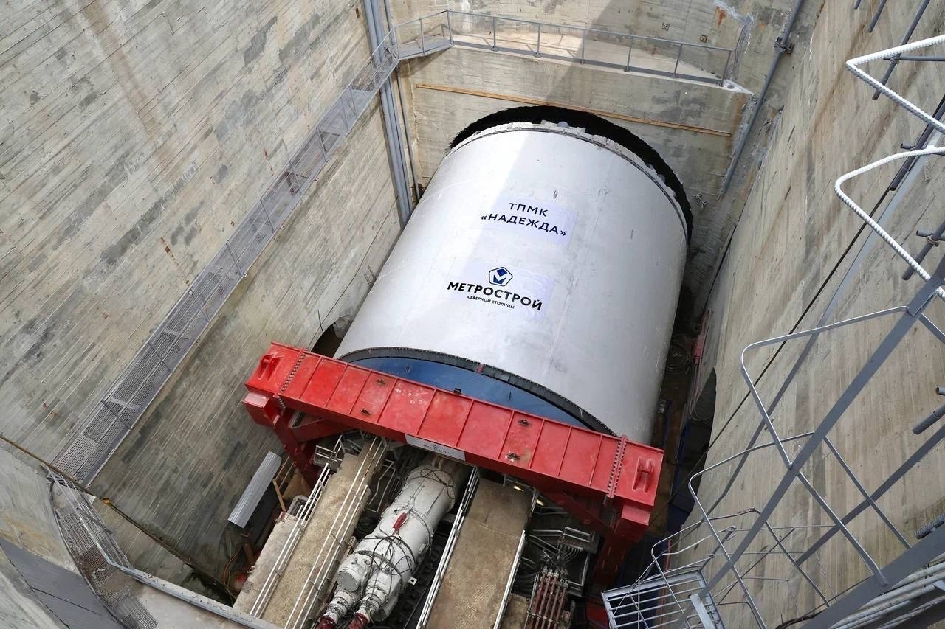
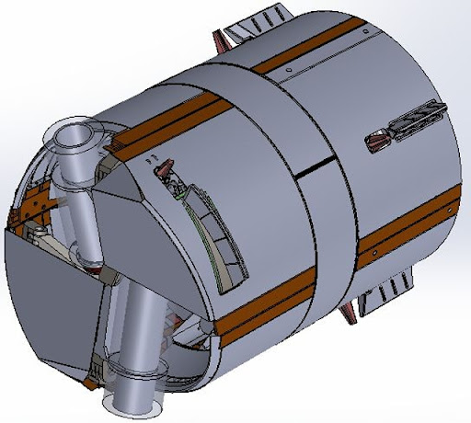
ПРОБЛЕМАТИКА И АКТУАЛЬНОСТЬ
Проблема: при изготовлении опытного образца или при единичном производстве ножевых исполнительных органов подземного агрегата целесообразно применить методы аддитивных технологий, но отсутствие определенной методики по режимам печати, выбора оборудования, материал для изготовления и т.д., усложняет данный процесс и увеличивает время простоя. Это приведет к снижению производительности производства и увеличению себестоимости выпускаемой продукции.

Slide 4
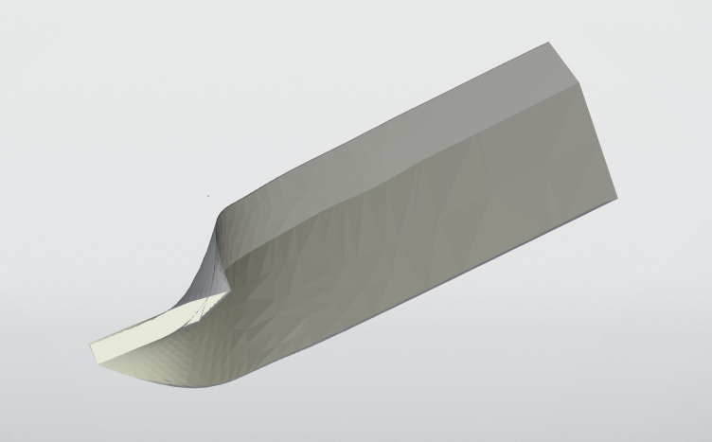
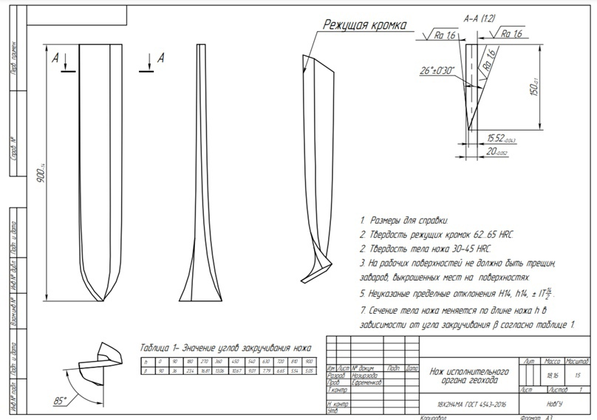
Нож исполнительного органа проходческого подземного агрегата (геохода)

Slide 5
Требования к характеристикам
1.Формы ножей должны быть с учетом специфики работы проходческого агрегата и его рабочих условий, чтобы обеспечить наилучшее качество резания и обработки горной породы;
2.Ножи не должны подвергаться разрушению от заданных внешних нагрузок;
3.Ножи не должны иметь остаточных деформаций (в 1,25 раза меньше расчетных);
4.Максимальные линейные перемещения не должны превышать 1 мм;
5.Необходимо сохранить целостность конструкции тела ножа исполнительного органа без формирования сквозных отверстий;
6.Необходимо сохранить достаточный слой материал передней и задней поверхности для дальнейшей механической обработки режущей кромки ножа;
7.Необходимо сохранить геометрии плоскостей для правильной базировании ножа при механической обработке

Slide 6
ЦЕЛЬ И ЗАДАЧИ
Цель: Разработка технологических решений по внедрению аддитивных технологий в технологическом процессе изготовления детали «нож» исполнительного органа проходческого подземного агрегата.
Задачи:
- провести анализ существующих методов аддитивных технологий и обосновать выбор определенного метода для изготовления;
- подобрать режимы для аддитивной технологии формирования тела ножа исполнительного органа;
- выполнить расчет технологической себестоимости и обосновать технологические решения по внедрению аддитивных технологий

Slide 7
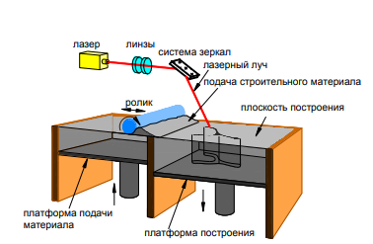
Селективное лазерное спекание (SLS)
Технология предполагает наличие некой платформы, на которой сначала формируют слой, а затем в этом слое выборочно отверждают строительный материал. Положение плоскости построения неизменно. При этом часть строительного материала (в данном случае – порошка) остается в созданном слое нетронутой.

Slide 8
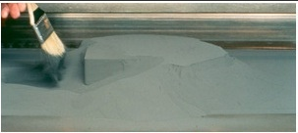
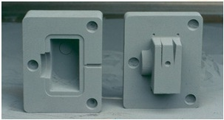
Непрямое лазерное спекание металлов (IMLS)
В IMLS процессе используют смесь порошка и полимера или порошок покрытый полимером, где полимер выступает в роли связки и обеспечивает необходимую прочность для проведения дальнейшей термической обработки.

Slide 9
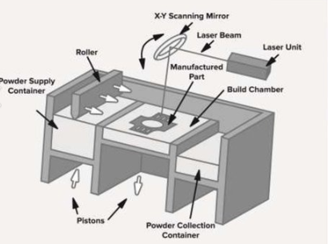
Прямое лазерное спекание металлов (DMLS)
Процесс прямого лазерного спекания металлов подобен IMLS, однако отличается тем, что вместо полимера используются сплавы или соединения с низкой температурой плавления, а также отсутствует такая технологическая операция, как пропитка

Slide 10
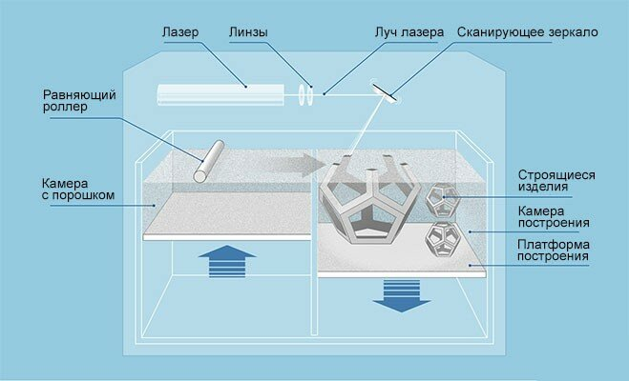
Селективное лазерное плавление (SLM)
Селективное лазерное плавление металлов основана на сплавлении частиц металлического порошка при помощи лазера. В процессе 3D-печати на платформу построения наносится слой металлического порошка толщиной 20-75 мкм (в зависимости от оборудования и материала толщина слоя отличается) и лазером выборочно расплавляется. Далее платформа построения опускается и наносится новый слой металлического порошка. Процесс проходит в закрытой камере в среде инертных газов (аргон или азот в зависимости от материала)

Slide 11
Анализ технологии
Технология | Преимущества | Недостатки
Селективное лазерное спекание (SLS) | низкая стоимость, доступность | необходимость в опорных структурах термическая усадка нити
Непрямое лазерное спекание металлов (IMLS) | Разнообразие материалов | отсутствие возможности регулировать в широких пределах содержание тугоплавкой фазы (материала основы)
Прямое лазерное спекание металлов (DMLS) | быстрое изготовление сложных деталей без механической обработки, минимальное количество отходов, возможность создавать несколько деталей одновременно | детали не обладают монолитностью малая прочность изделий
Селективное лазерное плавление (SLM) | производство изделий без дорогой оснастки, возможность повторного использования порошка после этапа просеивания | приемлемы только однокомпонентные металлы и специальные материалы с хорошими характеристиками текучести детали нуждаются в обширных опорных конструкциях

Slide 12
Материал
Материалы | Механические свойства | Технологические свойства
09Г2С | Твердость - не менее 248HB Предел прочности σ_{В} - 490 Мпа Температурные диапазоны – -70°C до +300°C | Сваривается без ограничений Обрабатываемость резанием в нормализованном, отпущенном состоянии при s_{B} = 520 МПа K_{u тв.спл.} = 1,6, K_{u б.ст.} = 1,0.
H13 | Предел прочности σ_{В} 1300-1590 Мпа Предел текучести σ_{0.2} 1000-1200Мпа, Твердость – 50-55 HRC Температурные диапазоны - обычно от -70°C до +540°C | Cталь имеет высокую стойкость к термическому растрескиванию Хорошая износостойкость и ударная вязкость
316L | Предел прочности σ_{В}>480 Мпа Предел текучести σ_{0.2} >177 Мпа, Твердость - менее 177HB Температурные диапазоны - до 500 °C. | Микроструктура представляет собой аустенитную нержавеющую сталь Высокая коррозийная стойкость
18X2H4MA | Предел прочности σ_{В} 880 Мпа Твердость - 62..65 HRC Температурные диапазоны - обычно от -70°C до +540°C | Трудносвареваемая K_{u тв.спл.} = 0.72 K_{u б.ст.} = 0.63 Высокая износостойкость

Slide 13
Материал
Исходя из вышеперечисленных свойств мы выбрали металл H13
Проанализировав все металлы мы пришли к такому выводу что данный металл обладает наилучшими свойствами,
как механическими, так и экономическими

Slide 14
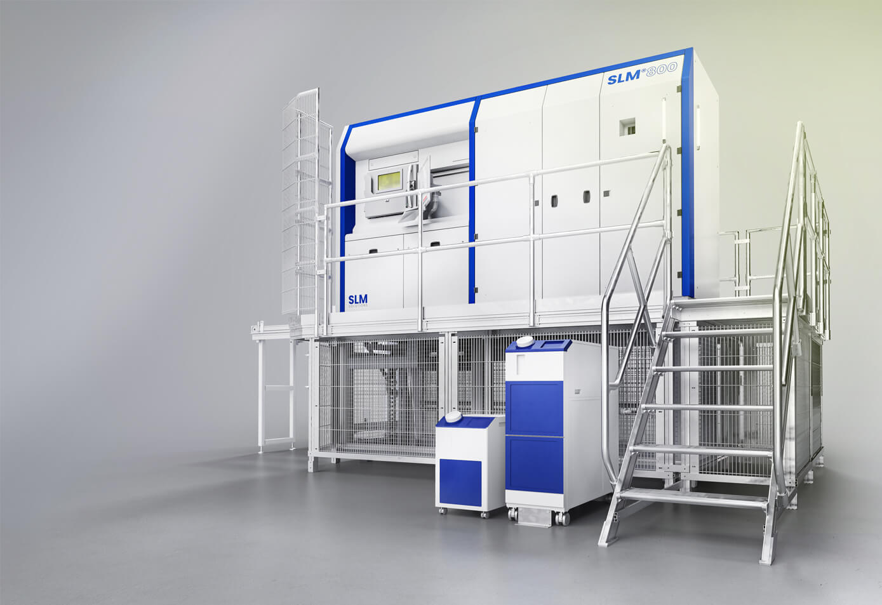
Установка
SLM 900 имеет расширенную ось z для крупномасштабного производства деталей. Возможность подключения нескольких машин через SLM HUB открывает новые возможности для крупномасштабного промышленного аддитивного производства металлов.
- объемный конверт размером 500 x 280 x 900 мм:
- постоянный фильтр;
- многомашинная настройка.

Slide 15
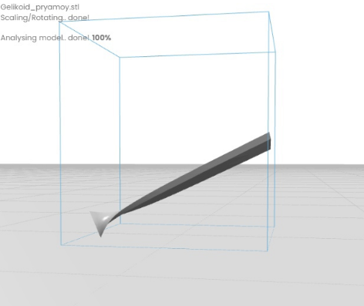
Расчёт себестоимости
Объем прототипа | 400 см^2
Объем вспомогательного материала для печати | 230 см^2
Вес модели | 3.1 кг
Размеры прототипа | 34.39x14.49x20 см
Время печати | 7:06 часа
Итоговая стоимость для печати: 589000 рублей
(данный прототип меньше реальной модели для простоты
расчетов)
Приемлемое расположение во время 3д печати

Slide 16
Выводы:
1. Анализ чертежа и подбор материалов, станков и методов аддитивной технологии создания “ножа”
2. Анализ технологий: SLS, IMLS, DMLS, SLM.
3. Выбор лучшего материала из предложенных по максимально наилучшим критериям:экономичность закупки, твердость, предел прочности, температурные диапазоны.
4. Расчёт 3д-печати с помощью программы .

Slide 17

Спасибо за внимание!

Slide 18



ЭКСПЕРТНОЕ ЗАКЛЮЧЕНИЕ

